Slide 1


Regionalne Inwestycje Terytorialne
w perspektywie finansowej 2014-2020
dla subregionu radomskiego
Adam Struzik
Marszałek Województwa Mazowieckiego
Radom, 21 lipca 2016 r.

Slide 2
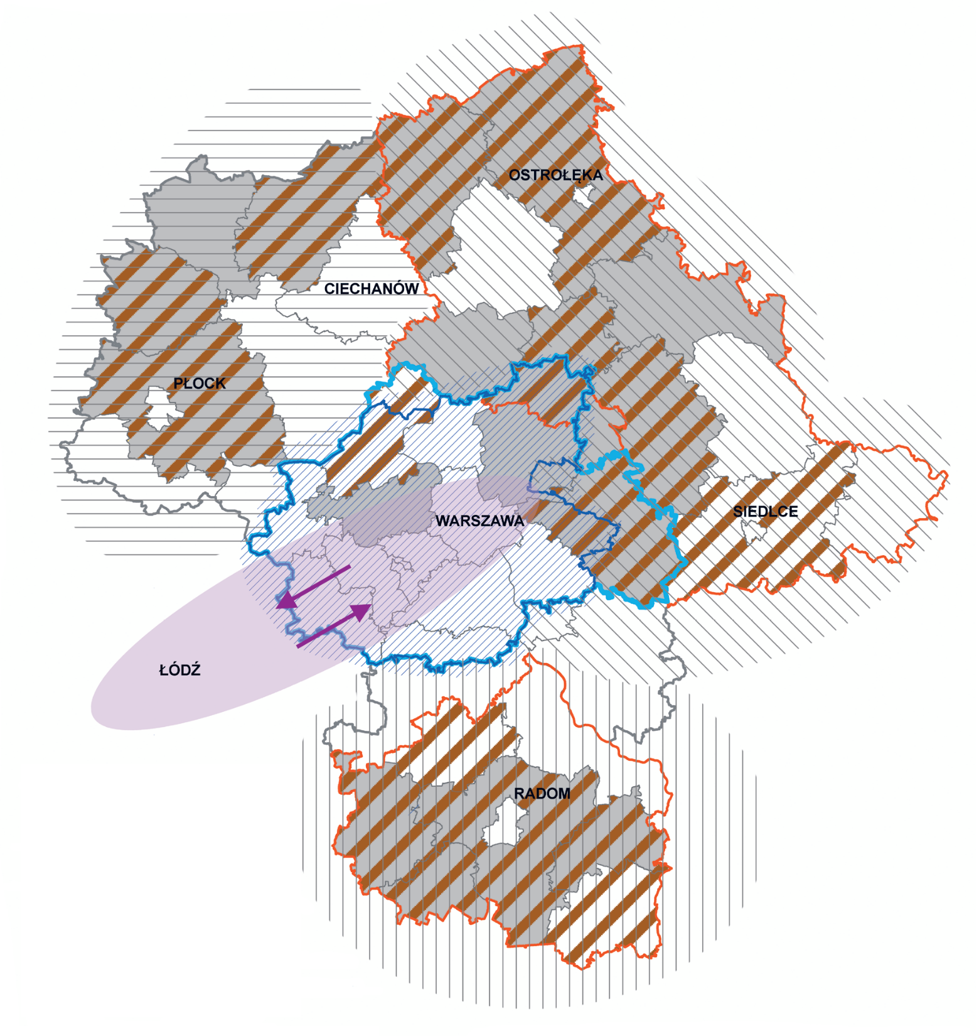
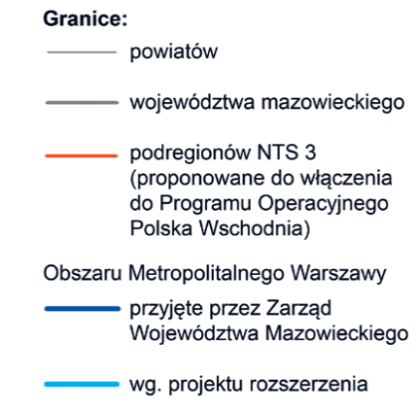
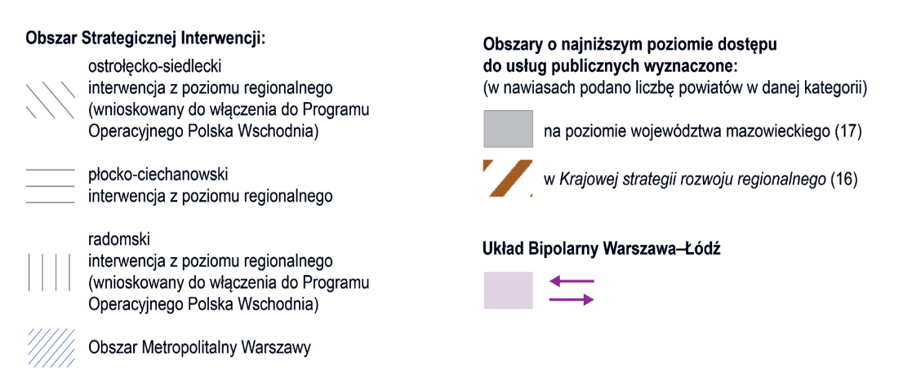
Obszary Strategicznej Interwencji

Slide 3
Regionalne Inwestycje Terytorialne – podstawowe informacje
Regionalne Inwestycje Terytorialne (RIT) to mechanizm wprowadzony
przez Samorząd Województwa Mazowieckiego skierowany do
pięciu subregionów.
RIT realizuje politykę rozwoju opisaną w SRWM do 2030 roku skierowaną do OSI.
Podstawą RIT jest współpraca JST, która pozwala na kompleksowe, spójne, skoordynowane i skoncentrowane działania prorozwojowe
na obszarze danego subregionu.
Dokumentem warunkującym realizację projektów w formule RIT są Plany Inwestycyjne dla subregionów objętych OSI-problemowymi.

Slide 4
Regionalne Inwestycje Terytorialne – podstawowe informacje
Projekty w ramach Planów Inwestycyjnych muszą posiadać charakter zintegrowany i stanowić logiczną całość.
Projekty zintegrowane należy rozumieć jako wiązki projektów realizowane
w ramach różnych Planów Inwestycyjnych objętych Programem.
Nabór wniosków na projekty wspófinansowane z EFRR wskazane w Planie Inwestycyjnym dla subregionów objętych OSI-problemowymi odbywa się
w trybie konkursowym, w tym również poprzez ogłaszanie odrębnych postępowań na wybór inwestycji wynikających z tych Planów Inwestycyjnych.
Projekty towarzyszące współfinansowane z EFS będą promowane przyznaniem dodatkowych punktów podczas oceny wniosków projektowych.

Slide 5
Partnerstwo RIT w subregionie radomskim
Podstawą realizacji RIT jest współpraca oparta na porozumieniu pomiędzy liderem subregionu – Miastem Radom – a innymi jednostkami samorządu terytorialnego układu przestrzenno-funkcjonalnego, charakteryzującego się wspólnymi uwarunkowaniami, potrzebami i kierunkami rozwoju.

Slide 6
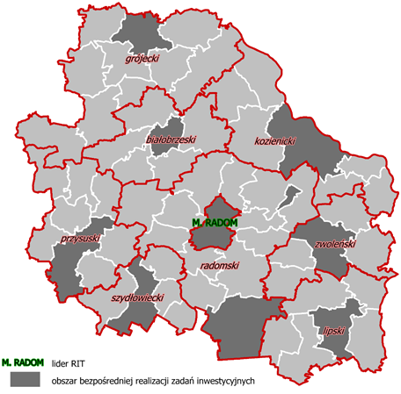
Obszar realizacji Planu Inwestycyjnego dla miasta Radom i subregionu radomskiego,
wraz z wyszczególnieniem obszarów bezpośredniej realizacji zadań inwestycyjnych

Slide 7
Problemy Obszaru zawarte
w Planie Inwestycyjnym Miasta Radom i subregionu radomskiego
  wysokie bezrobocie - będące konsekwencją upadku przemysłu w Radomiu
  i regionie radomskim;
  niska wartość PKB - wynikająca z wysokiego udziału osób bez pracy;
  ubóstwo i wykluczenie społeczne - spowodowane długotrwałym bezrobociem;
  depopulacja regionu - spowodowana w dużym stopniu migracją zarobkową
  do Warszawy;
  niski dostęp do usług publicznych w zakresie ochrony zdrowia
  oraz niewystarczająca jakość tych usług.
Notes:
7

Slide 8
Cel główny Planu Inwestycyjnego:
Poprawa jakości, efektywności i dostępu do wysokiej jakości usług w priorytetowych obszarach ochrony zdrowia oraz spójności społecznej poprzez ożywienie gospodarcze obszarów zdegradowanych w Radomiu
i subregionie radomskim.

Slide 9
Projekty wiodące
I Projekt pod nazwą:
Poprawa dostępności mieszkańców regionu radomskiego do wysokiej jakości usług publicznych w zakresie ochrony zdrowia (kwota: 264 720 098 zł)
II Projekt pod nazwą:
Ożywienie społeczno-gospodarcze obszarów kryzysowych (kwota: 160 049 000 zł)
Kwota łącznie: 424 769 098 zł

Slide 10
Alokacja środków na zgłoszone projekty
Działanie | Alokacja w RPO WM (po kursie 4,24) | Radom
2.1.1 e-usługi dla Mazowsza | 23 320 000 zł | 12 662 000 zł
3.1.2 Rozwój mikro, małych i średnich przedsiębiorstw (MŚP) | 90 312 000 zł
4.2 Efektywność energetyczna | 63 923 292 zł | 11 738 000 zł
4.3.1 Ścieżki rowerowe oraz parkingi „Parkuj i jedź” | 214 864 086 zł
5.3 Dziedzictwo kulturowe – zabytki – preferencja dla RIT | 99 979 200 zł | 12 054 000 zł
5.3 Dziedzictwo kulturowe – kultura – preferencja dla RIT | 51 466 562 zł
6.1 Infrastruktura ochrony zdrowia | 94 440 150 zł | 186 748 108 zł
6.2 Rewitalizacja obszarów zmarginalizowanych | 63 600 000 zł | 65 000 000 zł
7.1 Infrastruktura drogowa – drogi wojewódzkie | 250 160 000 zł
7.1 Infrastruktura drogowa – drogi lokalne | 147 552 000 zł
RAZEM | 948 171 528 zł | 288 202 108 zł
Projekt główny (I wiązka) |  | 6.1 (43 128 832 zł)
Projekt główny (II wiązka) |  | 6.2 (50 000 000 zł)

Slide 11
Działania planowane w ramach I Projektu Wiodącego
Działania inwestycyjne obejmują: modernizację szpitali, adaptację pomieszczeń, doposażenie w sprzęt medyczny.

Slide 12
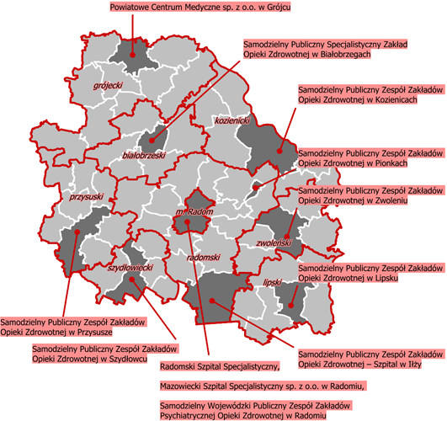
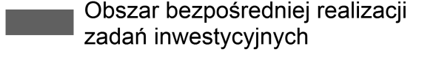
Lokalizacja działań planowanych w ramach I Projektu

Slide 13
Działania planowane w ramach II Projektu Wiodącego
Działania inwestycyjne polegają na rewitalizacji zdegradowanych obszarów i obiektów zabytkowych oraz poprzemysłowych.

Slide 14
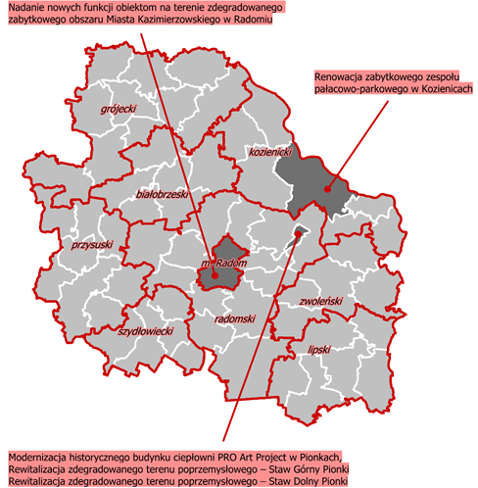
Lokalizacja działań planowanych w ramach II Projektu
Notes:
Dokładną lokalizację działań realizowanych w ramach II Projektu przedstawiono na mapie.
Wyrażam nadzieję, że realizacja zaprezentowanych Państwu dwóch wiązek projektów zawartych w Planie Inwestycyjnym dla Miasta Ostrołęki i Subregionu Ostrołęckiego wyraźne wpłynie na poprawę życia mieszkańców całego subregionu. Wierzę, że poprzez realizację wspomnianego Planu, środki z Regionalnego Programu Operacyjnego Województwa Mazowieckiego na lata 2014-2020, będą efektywniej wykorzystywane z korzyścią dla Państwa subregionu i całego województwa mazowieckiego.

Slide 15
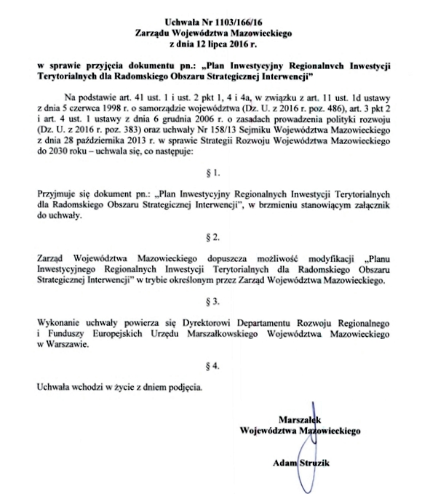
Uchwała
w sprawie przyjęcia Planu Inwestycyjnego

Slide 16

Dziękuję za uwagę

